Slide 1
第二章 逻辑代数基础
§2.1 概述
§2.2 逻辑代数中的三种基本运算
§2.3 逻辑代数公式
§2.4 逻辑代数的基本定理
§2.5 逻辑函数及其表示方法
§2.6 逻辑函数的化简方法
§2.7具有无关项的逻辑函数
（2-<number>）

Slide 2
§ 2.1 概述
逻辑代数首先是由英国数学家乔治·布尔（George Boole）[1815～1864年]奠定的，因此又称为布尔代数；布尔代数的二值性质应用于两态元件组成的数字电路(开关电路)尤为适合，自从布尔代数用于开关数字电路之后，又被称为开关代数。所以逻辑代数、布尔代数、开关代数都是指同一概念。
目前，逻辑代数已成为研究数字系统逻辑设计的基础理论。无论何种形式的数字系统，都是由一些基本的逻辑电路所组成的。为了解决数字系统分析和设计中的各种具体问题，必须掌握逻辑代数这一重要数学工具。
（2-<number>）

Slide 3
§ 2.1 概述
在数字电路中，我们要研究的是电路的输入输出之间的逻辑关系，所以数字电路又称逻辑电路，相应的研究工具是逻辑代数（布尔代数）。
在逻辑代数中，逻辑函数的变量只能取两个值（二值变量），即0和1，中间值没有意义，这里的0和1只表示两个对立的逻辑状态，如电位的低高（0表示低电位，1表示高电位）、开关的开合等。
（2-<number>）

Slide 4
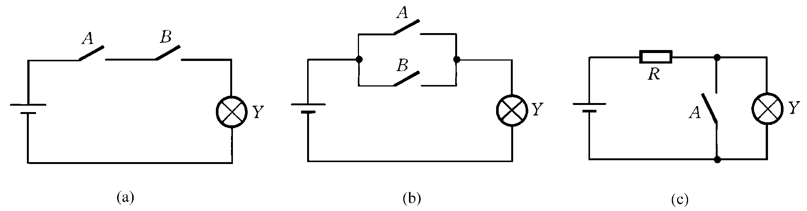
§ 2.2 逻辑代数中的三种基本运算
与（AND） 或（OR） 非（NOT）
以A=1表示开关A合上，A=0表示开关A断开；
以Y=1表示灯亮，Y=0表示灯不亮；
三种电路的因果关系不同：
（2-<number>）

Slide 5
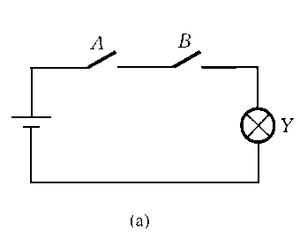
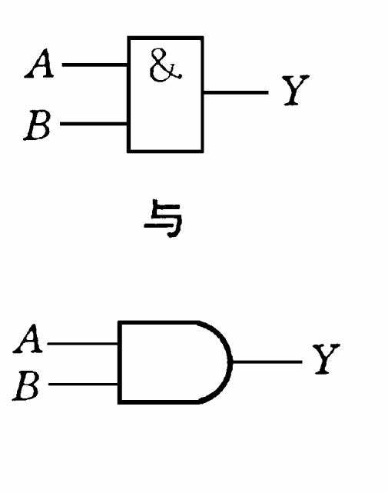
“与”逻辑
逻辑乘法
逻辑与
逻辑函数式
条件同时具备，结果发生
Y=A·B=AB
A B | Y
0 0 | 0
0 1 | 0
0 | 0
1 | 1
逻辑符号
真值表
（2-<number>）

Slide 6
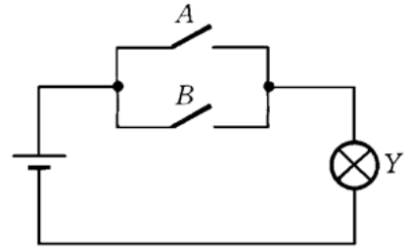
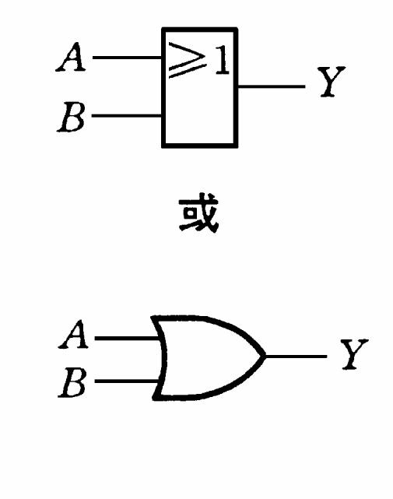
“或”逻辑
逻辑加法
逻辑或
条件之一具备，结果发生
Y= A+B
A B | Y
0 0 | 0
0 1 | 1
0 | 1
1 | 1
（2-<number>）

Slide 7
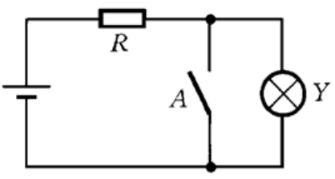

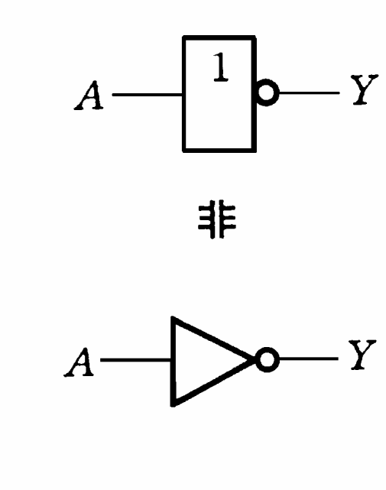
“非”逻辑
条件不具备，结果发生
A | Y
0 | 1
1 | 0
（2-<number>）

Slide 8
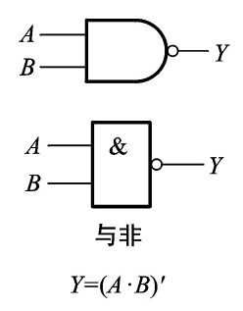
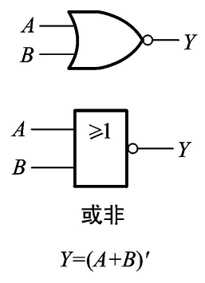
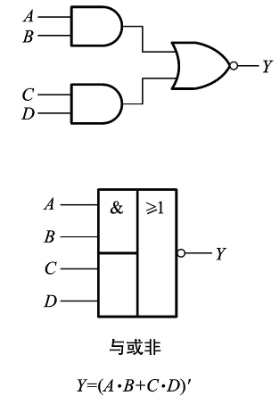
几种常用的复合逻辑运算
与非 或非 与或非
（2-<number>）

Slide 9
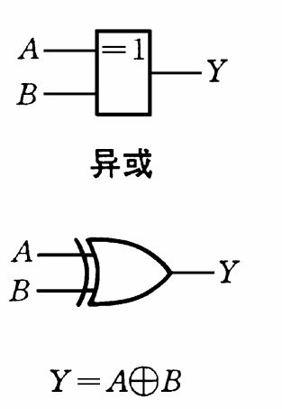
几种常用的复合逻辑运算
异或
Y= A ⊕ B
A B | Y
0 0 | 0
0 1 | 1
0 | 1
1 | 0
（2-<number>）

Slide 10
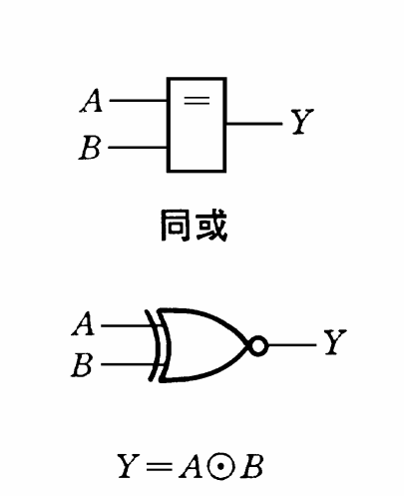
几种常用的复合逻辑运算
同或
Y= A ⊙B
A B | Y
0 0 | 1
0 1 | 0
0 | 0
1 | 1
（2-<number>）

Slide 11
2.3 逻辑代数的公式
2.3.1 基本公式
2.3.2 常用公式
（2-<number>）

Slide 12
2.3.1 基本公式
证明方法：推演 真值表
根据与、或、非的定义，得表2.3.1的布尔恒等式
序号 | 公 式 | 序号 | 公 式
 |  | 10 | 1′ = 0; 0′= 1
1 | 0 .A = 0 | 11 | 1 + A= 1
2 | 1 . A = A | 12 | 0 + A = A
3 | A . A = A | 13 | A + A = A
4 | A . A′= 0 | 14 | A + A′ = 1
5 | A . B = B . A | 15 | A +B = B + A
6 | A .(B . C) = (A . B) . C | 16 | A + (B +C) = (A + B) + C
7 | A .(B +C) = A . B + A . C | 17 | A + B . C = (A +B)(A +C)
8 | (A . B) ′ = A′ + B′ | 18 | (A+ B) ′ = A′B′
9 | (A ′) ′ = A
（2-<number>）

Slide 13
2.3.2 若干常用公式
序 号 | 公 式
21 | A + A B = A
22 | A +A ′B = A + B
23 | A B + A B′ = A
24 | A ( A + B) = A
25 | A B + A′ C + B C = A B + A′ C A B+ A′ C + B CD = A B + A′ C
26 | A (AB) ′= A B′ ; A′(AB) ′ = A′
（2-<number>）

Slide 14
2.4 逻辑代数的基本定理
1、交换律
A+B=B+A
A• B=B • A
2、结合律
A+(B+C)=(A+B)+C=(A+C)+B
A• (B • C)=(A • B) • C
3、分配律
A(B+C)=A • B+A • C
普通代数不适用!
A+B • C=(A+B)(A+C)
（2-<number>）

Slide 15
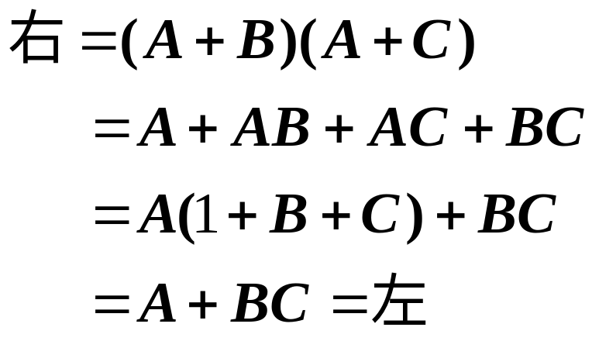
1) 公式推演法：
证明： A+B • C=(A+B)(A+C)
（2-<number>）

Slide 16
2) 真值表法
A B C | BC | A+BC | A+B | A+C | （A+B）(A+C)
0 0 0 | 0 | 0 | 0 | 0 | 0
0 0 1 | 0 | 0 | 0 | 1 | 0
0 1 0 | 0 | 0 | 1 | 0 | 0
0 1 1 | 1 | 1 | 1 | 1 | 1
1 0 0 | 0 | 1 | 1 | 1 | 1
1 0 1 | 0 | 1 | 1 | 1 | 1
1 1 0 | 0 | 1 | 1 | 1 | 1
1 1 1 | 1 | 1 | 1 | 1 | 1
（2-<number>）

Slide 17
4、吸收规律
1) 原变量的吸收：
A+AB=A
证明：
A+AB=A(1+B)=A•1=A
利用运算规则可以对逻辑式进行化简。
例如：
被吸收
（2-<number>）

Slide 18


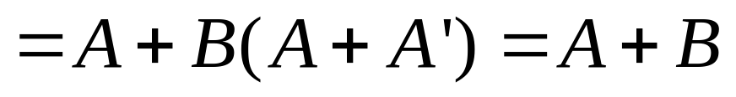
2.反变量的吸收：
证明：
例如：
被吸收
（2-<number>）

Slide 19
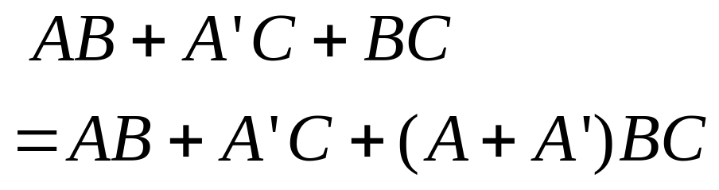
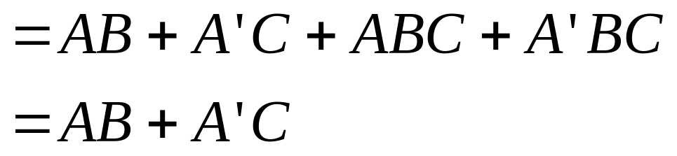
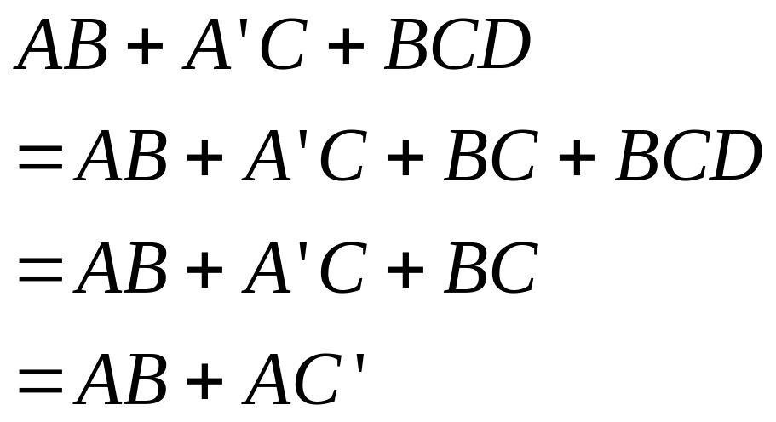
3.混合变量的吸收：
证明：
1
吸收
例如：
吸收
（2-<number>）

Slide 20
基本定理
2.4.1 代入定理
------在任何一个包含A的逻辑等式中，若以另外一个逻辑式代入式中A的位置，则等式依然成立。
（2-<number>）

Slide 21
2.4.1 代入定理
应用举例：
式（17） A+BC = (A+B)(A+C)
A+B(CD) = (A+B)(A+CD)
= (A+B)(A+C)(A+D)
（2-<number>）

Slide 22
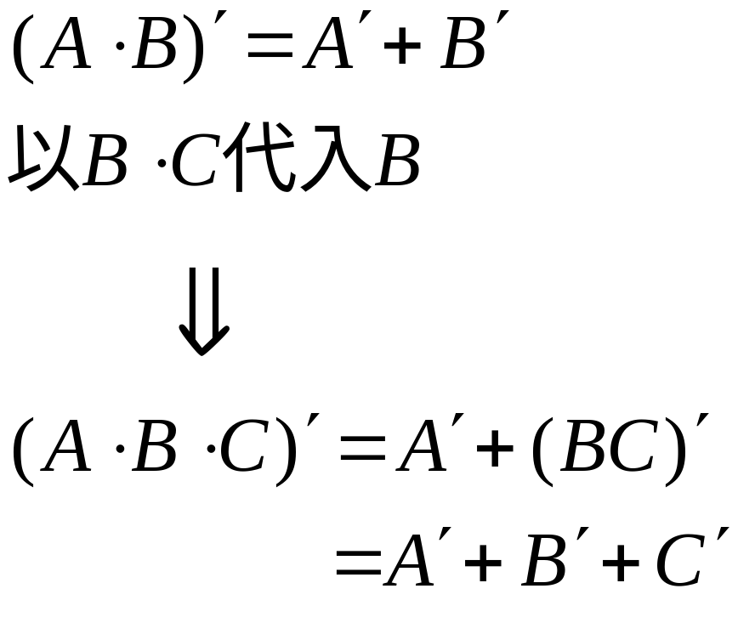
2.4.1 代入定理
应用举例：
式 （8）
（2-<number>）

Slide 23

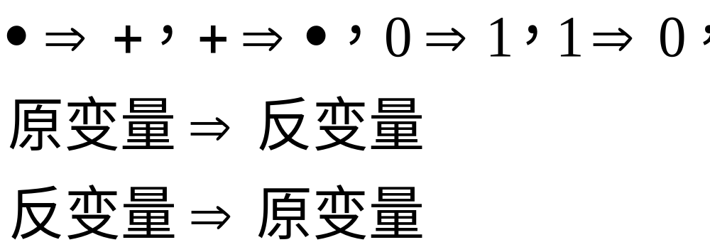
基本定理
优先顺序：先括号、然后乘、最后加
2.4.2 反演定理
-------对任一逻辑式
不属于单个变量上的反号保留不变
（2-<number>）

Slide 24
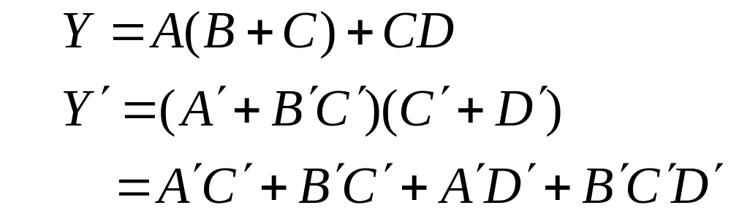
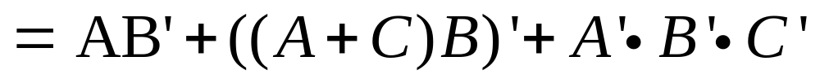
2.4.2 反演定理
应用举例：
思考：F(A，B，C)
或者：
（2-<number>）

Slide 25


基本定理
2.4.3 对偶定理
若两逻辑式相等，则它们的对偶式也相等。
定义：对于任意一个逻辑式Y，若将其中的“ ”换成“+”， “+”换成“ ”， “1”换成“0”， “0”换成“1”，则得到的结果就是Y的对偶式
A(B+C)=A • B+A • C
例如：
A+B • C=(A+B)(A+C)
（2-<number>）

Slide 26
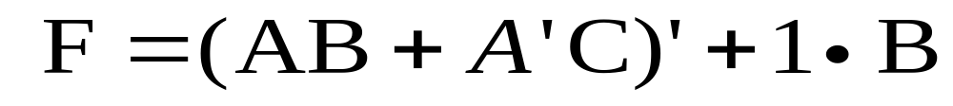
基本定理
例：
其对偶式
注意：
• 求对偶式时运算顺序不变，且它只变换运算符和常量，其变量是不变的。
• 函数式中有“⊕”和“⊙”运算符，求反函数及对偶函数时，要将运算符“⊕”换成“⊙”， “⊙”换成“⊕”。
（2-<number>）

Slide 27
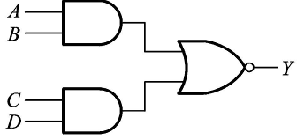

§ 2.5 逻辑函数及其表示法
一、逻辑功能的表示方法
逻辑电路图:
逻辑函数式(逻辑表示式,逻辑代数式)
表示方法
将逻辑函数输入变量取值的不同组合与所对应的输出变量值用列表的方式一一对应列出的表格。
真值表：
卡诺图
硬件描述语言: Verilog HDL
波形图…
（2-<number>）

Slide 28
真值表: 将输入、输出的所有可能状态一一对应地列出。
设A、B、C为输入变量，F为输出变量。
A F
A B C F
0 0 0 0
0 0 1 0
0 1 0 0
0 1 1 0
1 0 0 0
1 0 1 1
1 1 0 1
1 1 1 1
一输入变量
二种组合
0 1
1 0
三输入变量
八种组合
A B F
0 0 1
0 1 1
1 0 1
1 1 0
二输入变量
四种组合
（2-<number>）

Slide 29
真值表（四输入变量）
A B C D F
0 0 0 0 1
0 0 0 1 0
0 0 1 0 1
0 0 1 1 1
0 1 0 0 0
0 1 0 1 1
0 1 1 0 0
0 1 1 1 1
A B C D F
1 0 0 0 1
1 0 0 1 1
1 0 1 0 1
1 0 1 1 1
1 1 0 0 1
1 1 0 1 1
1 1 1 0 1
1 1 1 1 1
四输入变量，16种组合
（2-<number>）

Slide 30

请注意
n个变量可以有2^{n}个组合，一般按二进制的顺序，输出与输入状态一一对应，列出所有可能的状态。
（2-<number>）

Slide 31

二、各种方法间的相互转换
1. 从真值表到逻辑函数式
例: 根据一个奇偶判别函数的真值表写出其逻辑函数
A
B
C
Y
0
0
0
0
0
0
1
0
0
1
0
0
0
1
1
1
1
0
0
0
1
0
1
1
1
1
0
1
1
1
1
0
（2-<number>）

Slide 32

2.从逻辑式列出真值表
例:已知逻辑函数
解：
A
B
C
Y
0
0
0
0
0
0
1
1
0
1
0
1
0
1
1
0
1
0
0
1
1
0
1
1
1
1
0
1
1
1
1
1
（2-<number>）

Slide 33

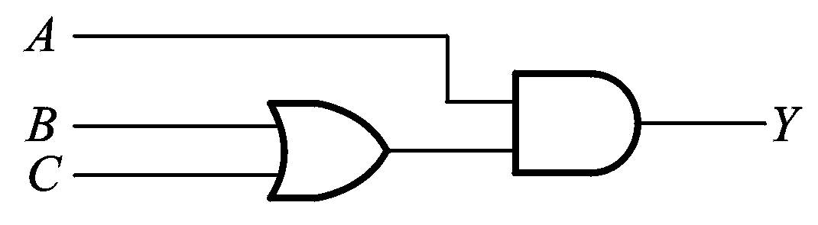
3. 从逻辑式画出逻辑图：
用图形符号代替逻辑式中的逻辑运算符
例:已知逻辑函数
画出对应的逻辑图。
（2-<number>）

Slide 34
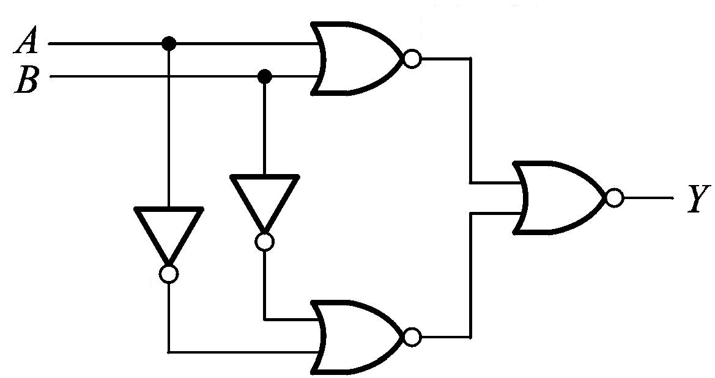

4. 从逻辑图求逻辑函数式：
从输入到输出逐级写出每个图形符号对应的逻辑函数式
例: 已知函数的逻辑图如下所示，试求它的逻辑函数式。
解：
（2-<number>）

Slide 35


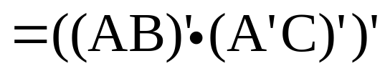
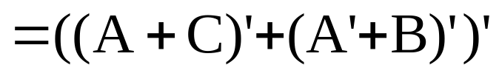
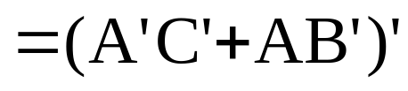

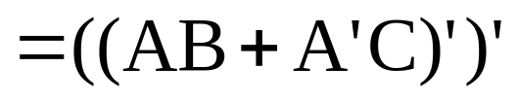
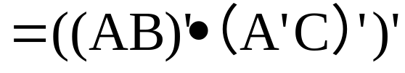
2.5.3 逻辑函数的标准形式
标准形式是唯一的
• 五种常用表达式
Y(A、B、C)
“与―或”式
基本形式
“或―与”式
“与非―与非”式
“或非―或非”式
利用反演律
“与―或―非”式
• 表达式形式转换
（2-<number>）

Slide 36
2.5.3 逻辑函数的两种标准形式
最小项之和 最大项之积
1、最小项 m：
  m是乘积项
  包含n个因子
  n个变量均以原变量和反变量的形式在m中出现一次
对于n变量函数
有2^{n}个最小项
（2-<number>）

Slide 37
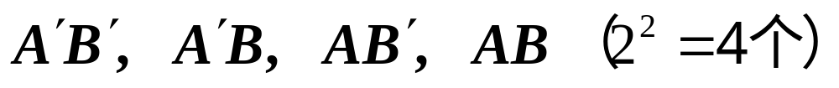
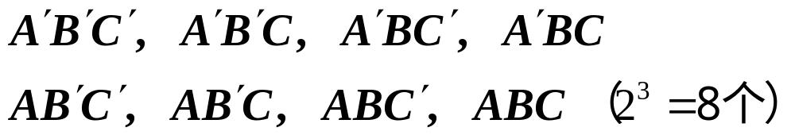
最小项举例：
两变量A, B的最小项
三变量A,B,C的最小项
（2-<number>）

Slide 38
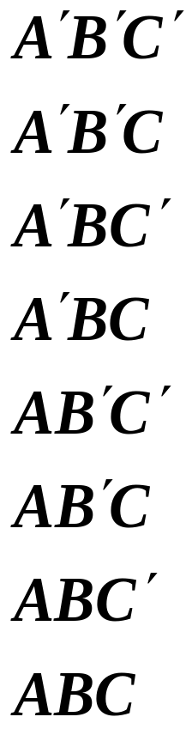
最小项的编号：
最小项 | 取值 | 对应 | 编号
 | A B C | 十进制数
 | 0 0 0 | 0 | m₀
 | 0 0 1 | 1 | m₁
 | 0 1 0 | 2 | m₂
 | 0 1 1 | 3 | m₃
 | 1 0 0 | 4 | m₄
 | 1 0 1 | 5 | m₅
 | 1 1 0 | 6 | m₆
 | 1 1 1 | 7 | m₇
（2-<number>）

Slide 39
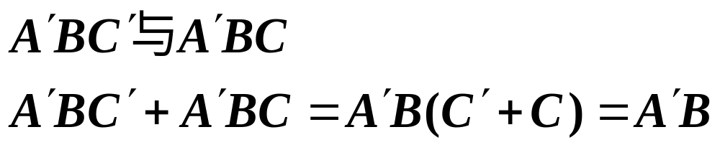
最小项的性质
在输入变量任一取值下，有且仅有一个最小项的值为1。
全体最小项之和为1 。
任何两个最小项之积为0 。
两个相邻的最小项之和可以合并，消去一对因子，只留下公共因子。
------相邻：仅一个变量不同的最小项
如
（2-<number>）

Slide 40


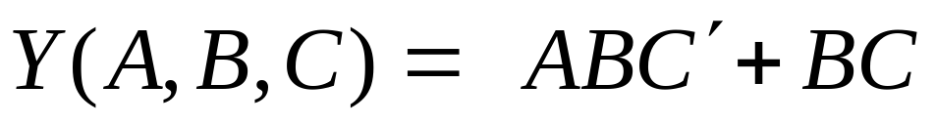
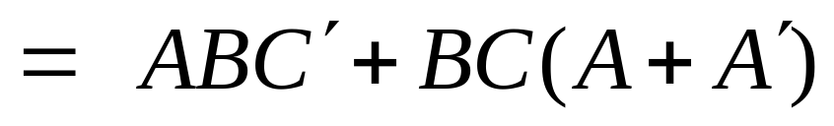
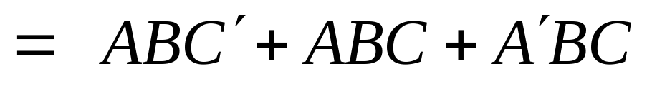
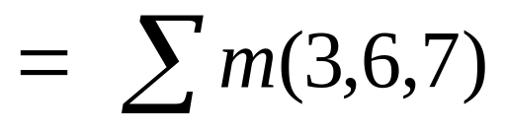
逻辑函数最小项之和的形式：
利用公式
可将任何一个函数化为
例：
（2-<number>）

Slide 41
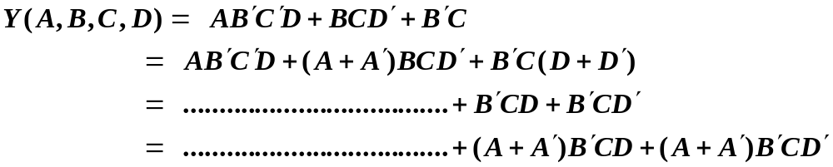
逻辑函数最小项之和的形式：
例：
（2-<number>）

Slide 42
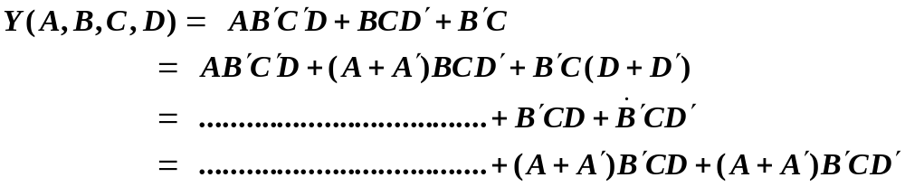
逻辑函数最小项之和的形式：
例：
（2-<number>）

Slide 43
逻辑函数最小项之和的形式：
例：
（2-<number>）

Slide 44
逻辑函数最小项之和的形式：
例：
（2-<number>）

Slide 45
2、最大项
对于n变量函数
2^{n}个
M是相加项；
包含n个因子。
n个变量均以原变量和反变量的形式在M中出现一次。
如：两变量A, B的最大项
（2-<number>）

Slide 46
最大项的性质
在输入变量任一取值下，有且仅有一个最大项的值为0；
全体最大项之积为0；
任何两个最大项之和为1；
只有一个变量不同的最大项的乘积等于各相同变量之和。
（2-<number>）

Slide 47
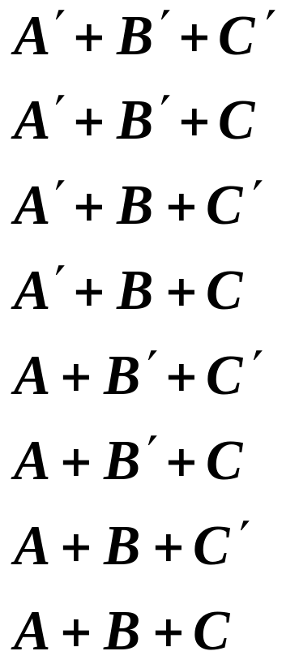
最大项的编号：
最大项 | 取值 | 对应 | 编号
 | A B C | 十进制数
 | 1 1 1 | 7 | M₇
 | 1 1 0 | 6 | M₆
 | 1 0 1 | 5 | M₅
 | 1 0 0 | 4 | M₄
 | 0 1 1 | 3 | M₃
 | 0 1 0 | 2 | M₂
 | 0 0 1 | 1 | M₁
 | 0 0 0 | 0 | M₀
（2-<number>）

Slide 48
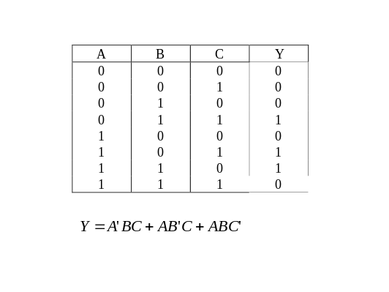
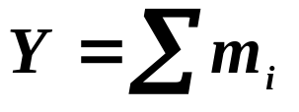
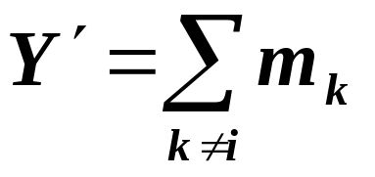
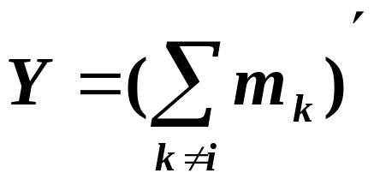
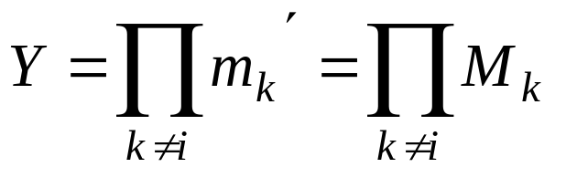
（2-<number>）

Slide 49


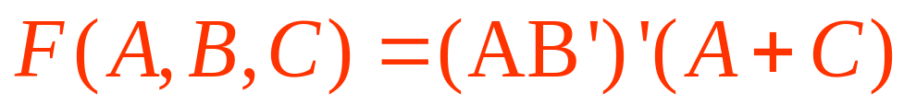
3. 将逻辑函数展开为
两种标准形式的方法
利用公式
与
将函数
展开为两种标准形式
例 1 将函数
展开为两种标准形式。
（2-<number>）

Slide 50






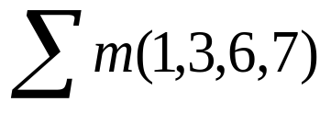
解：（1）求最小项之和的标准形式
………… 将函数式变换为一般“与—或”表达式
… 运用公式
变换为
最小项之和的形式
=m₃+m₁+m₇+m₆
=m₁+m₃+m₆+m₇
=
（2-<number>）

Slide 51

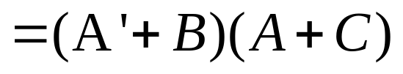


（2）求最大项之积的标准形式
……… 将函数式变换为
一般 “或—与”表达式
分配律
=M₄·M₅·M₀·M₂
=M₀·M₂·M₄·M₅
=
（2-<number>）

Slide 52


利用真值表展开为两种标准形式
例 2 将函数 展开为两种标准形式。
解：（1）求最小项之和的标准形式
作函数 的真值表
（2-<number>）

Slide 53

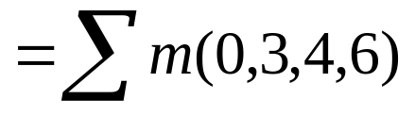
函数F的真值表
A B C | F | A B C | F
0 0 0 | 1 | 1 0 0 | 1
0 0 1 | 0 | 1 0 1 | 0
0 1 0 | 0 | 1 1 0 | 1
0 1 1 | 1 | 1 1 1 | 0
由表可知：
=m₀+m₃+m₄+m₆
（2-<number>）

Slide 54



（2）求最大项之积的标准形式
因为
，
即：n变量的同一编号的最小项与最大项之间是互补的（读者可自行证明）。
又因为：
=m₁+m₂+m₅+m₇
(由真值表可得)
所以
=M₁·M₂·M₅·M₇
很明显，每个最大项对应真值表为0的某项。
（2-<number>）

Slide 55
结论：
（1）利用真值表求最小项之和标准形式的方法：观察真值表，找出函数F为1的各项，作函数对应这些项的最小项，对于输入变量为1，则取输入变量本身，若输入变量为0，则取其反变量，再取这些最小项之和，即为所求函数的最小项之和标准形式。
（2）利用真值表求最大项之积标准形式的方法：观察真值表，找出函数F为0的各项，作函数对应这些项的最大项，对于输入变量为0，则取输入变量本身，若输入变量为1，则取其反变量，再取这些最大项之积，即为所求函数的最大项之积标准形式。
（2-<number>）

Slide 56
§ 2.6 逻辑函数的简化
函数的简化依据
降低成本
• 逻辑电路所用门的数量少
• 每个门的输入端个数少
提高电路的工作速度和可靠性
• 逻辑电路构成级数少
• 逻辑电路保证能可靠地工作
（2-<number>）

Slide 57
逻辑函数的化简
逻辑函数的化简就是要将从实际问题中得到的复杂逻辑函数式变换成与之等效的最简单的逻辑式,使之更趋于合理.常用的方法有代数化简法和卡诺图法。
（2-<number>）

Slide 58





2.6.1 公式化简法
• 实现电路的与门少
• 下级或门输入端个数少
最简式的标准
• 与或表达式的简化
• 首先是式中乘积项最少
•
乘积项中含的变量少
方法：
• 并项：利用
将两项并为一项，
且消去一个变量B。
• 消项： 利用A + AB = A消去多余的项AB。
• 消元：利用
消去多余变量 。
• 配项：利用
和互补律、
重叠律先增添项，再消去多余项BC。
（2-<number>）

Slide 59




逻辑函数的代数简化法举例
1．消项法 根据A+AB=A去掉多余的“与”项
例1 化简逻辑函数
解：
F =
（2-<number>）

Slide 60






2．消元法 根据
消去多余的变量
例2 化简逻辑函数
F=
解：F=
3．并项法 根据 去掉多余的互补变量
例3 化简逻辑函数 F=
解：F=
4．配项法 根据A=A（ ）或
对已知函数加项，使之便于简化。
（2-<number>）

Slide 61



例4 化简逻辑函数F=
解:F=
=
=
5．综合几种方法
例5：
提出AB
=1
提出A
反变量吸收
（2-<number>）

Slide 62





例6：
反演
配项
被吸收
被吸收
（2-<number>）

Slide 63
用代数的方法化简应使得逻辑函数式包含的项数以及变量数最少为原则；对于化简的结果，尤其较为复杂的结果，通常难于判断是否最简，因此
我们还常常使用卡诺图的方法来化简逻辑函数。
（2-<number>）

Slide 64
2.6.2 卡诺图化简法
一、逻辑函数的卡诺图表示法
将n个输入变量的全部最小项用小方块阵列图表示，并且将逻辑相临的最小项放在相临的几何位置上，所得到的阵列图就是n变量的卡诺图。
卡诺图的每一个方块（最小项）代表一种输入组合，并且把对应的输入组合注明在阵列图的上方和左方。
（2-<number>）

Slide 65
1卡诺图的画法：
（二输入变量）
输入变量
B
0
1
A
A B Y
0 0 1
0 1 1
1 0 1
1 1 0
0
1
1
1
1
0
输出变量Y的值
最小项: 输入变量的每一种组合。
（2-<number>）

Slide 66
卡诺图的画法（三输入变量）
A B C Y
0 0 0 0
0 0 1 0
0 1 0 0
0 1 1 0
1 0 0 0
1 0 1 1
1 1 0 1
1 1 1 1
逻辑相邻：相邻单元输入变量的取值只能有一位不同。
输入变量
BC
A
00
01
11
10
0
0
0
0
0
1
0
1
1
1
输出变量Y的值
（2-<number>）

Slide 67

四输入变量卡诺图
只有一位不同
逻辑相邻
（2-<number>）

Slide 68

为了方便，用二进制对应的十进制表示单元格的编号（相当于最小项的编号）。
BC
00
01
11
10
A
0
1
则下列函数的卡诺图
F( A , B , C )=Σm ( 1 , 2 , 4 , 7 )
BC
00
01
11
10
A
0
0
1
0
1
1
1
0
1
0
（2-<number>）

Slide 69

F(A,B,C,D)=Σm(0,2,3,5,6,8,9,10,11, 12,13,14,15)
A B C D
0 0 0 0 0
1 0 0 0 1
2 0 0 1 0
3 0 0 1 1
4 0 1 0 0
5 0 1 0 1
6 0 1 1 0
7 0 1 1 1
8 1 0 0 0
A B C D
9 1 0 0 1
10 1 0 1 0
11 1 0 1 1
12 1 1 0 0
13 1 1 0 1
14 1 1 1 0
15 1 1 1 1
CD
00
01
11
10
AB
00
01
11
10
四变量卡诺图单元格的编号
（2-<number>）

Slide 70
四种表示方式的相互转换
2、真值表↔卡诺图
二变量卡诺图
真值表
A B Y
0 0 1
0 1 1
1 0 1
1 1 0
0
B
A
1
0
1
1
1
1
0
（2-<number>）

Slide 71





四种表示方式的相互转换
3、真值表、卡诺图↔逻辑代数式
方法:将真值表或卡诺图中为1的项相加,写成 “与或式”。
真值表
A B Y
0 0 1
0 1 1
1 0 1
1 1 0
B
0
1
A
0
1
1
1
1
0
此逻辑代数式并非是最简单的形式，实际上此真值表是与非门的真值表，其逻辑代数式为Y= 因此，有一个化简问题。
（2-<number>）

Slide 72




4、 卡诺图化简函数
BC
00
01
11
10
A
0
1
（2-<number>）

Slide 73


若两个最小项中只有一个变量以原、反状态相区别，则称它们为逻辑相邻。
逻辑相邻
逻辑相邻的项可以
合并，消去一个因子
（2-<number>）

Slide 74
BC
00
01
11
10
A
0
?
AB
1
（2-<number>）

Slide 75
化简过程：
BC
BC
00
01
11
10
A
0
AB
1
F=AB+BC
（2-<number>）

Slide 76

利用卡诺图化简的规则：
（1）相邻单元的个数是2^{N}个，并组成矩形时，可以合并。
CD
00
01
11
10
AB
00
01
AD
11
10
（2-<number>）

Slide 77

CD
00
01
11
10
AB
00
01
11
10
不是矩形
（2-<number>）

Slide 78
（2）先找面积尽量大的组合进行化简，可以
减少更多的因子。
（3）各最小项可以重复使用。
（4）注意利用无关项，可以使结果大大简化
（5）所有的1都被圈过后，化简结束。
（6）化简后的逻辑式是各化简项的逻辑和。
（2-<number>）

Slide 79





例：化简
F(A,B,C,D)=Σm(0,2,3,5,6,8,9,10,11, 12,13,14,15)
CD
00
01
11
10
AB
00
01
11
A
10
（2-<number>）

Slide 80
如何最简： 圈的数目越少越简；
圈内的最小项越多越简。
特别注意：卡诺图中所有的 1 都必须圈到， 不能合并的 1 必须单独画 圈。
（2-<number>）

Slide 81


例：
将 化简为最简与或式。
Y
BC
Y
BC
A
00
01
11
10
A
00
01
11
10
0
1
1
1
1
0
1
1
0
0
1
1
1
1
0
1
1
1
1
1
1
1
0
1
上两式的内容不相同，但函数值一定相同。
此例说明，一逻辑函数的化简结果可能不唯一。
（2-<number>）

Slide 82

例：将Y₂=Σ (m₀,m₂,m₄,m₆,m₈ ~ m₁₅ )化简为最简与或式。
Y2
CD
AB
00
01
11
10
00
1
0
0
1
01
1
0
0
1
11
1
1
1
1
10
1
1
1
1
此例说明，为了使化简结果最简，可以重复利用最小项。
（2-<number>）

Slide 83


例：用圈 0 法将Y₂=Σ (m₀,m₂,m₄,m₆,m₈ ~ m₁₅ )化简为最简与或式。
解：若卡诺图中1的数目远远大于0的数目，可用圈 0 的方法。
Y2
CD
AB
00
01
11
10
00
1
0
0
1
01
1
0
0
1
11
1
1
1
1
10
1
1
1
1
（2-<number>）

Slide 84
2.7 具有无关项的逻辑函数的化简
对于变量的某些组合，所对应的函数值是不定的，称其为任意项。通常任意项在逻辑函数中称为约束项或无关项。
无关项
处理方法：
• 填函数的卡诺图时，在无关项对应的格内填任意符号“Φ”、“d”或“×”。
（2-<number>）

Slide 85
•对于具有无关项的逻辑函数，可以利用无关项进行化简。化简时可根据需要，把无关项视为“1”也可视为“0”，使函数得到最简。
例1：设输入A、B、C、D是十进制数X的二进制编码，当X≥5时，输出Y为1，否则为0，求Y的最简“与或”表达式。
解（1）根据题意列真值表，如下表所示。
（2-<number>）

Slide 86
真值表
X | A B C D | Y
0 | 0 0 0 0 | 0
1 | 0 0 0 1 | 0
2 | 0 0 1 0 | 0
3 | 0 0 1 1 | 0
4 | 0 1 0 0 | 0
5 | 0 1 0 1 | 1
6 | 0 1 1 0 | 1
7 | 0 1 1 1 | 1
X | A B C D | Y
8 | 1 0 0 0 | 1
9 | 1 0 0 1 | 1
— | 1 0 1 0 | ×
— | 1 0 1 1 | ×
— | 1 1 0 0 | ×
— | 1 1 0 1 | ×
— | 1 1 1 0 | ×
— | 1 1 1 1 | ×
（2-<number>）

Slide 87
从表中看出:
①当A、B、C、D的取值为0000～0100时，Y=0；
②当A、B、C、D的取值为0101～1001时，Y=1；
③当A、B、C、D的取值为1010～1111时，因为：
十进制数只有0～9这10个数码，对应的二进制编码是0000～1001，所以对于A、B、C、D的这6组取值是不允许出现的。也就是说，这6个最小项是“约束项”。
由真值表得Y的表达式为
Y（A，B，C，D）=∑m(5,6,7,8,9)+∑d(10,11,12,13,14,15)
（2-<number>）

Slide 88


(2)用卡诺图化简：
例1的卡诺图
(a)不考虑约束项的化简; (b)考虑约束项的化简
Y(A,B,C,D)=A+BD+BC
（2-<number>）

Slide 89
利用无关项化简逻辑函数
例2:
一个计算机操作码形成电路，
有三个输入端A、B、C ，有两个输出端Y1、Y0；
当ABC=000 时，输出停机码00；
当只有A=1时，输出加法操作码01；
当只有B=1时，输出减法操作码10；
当只有C=1时，输出乘法操作码11；
其它输入状态不允许出现，
试画电路的逻辑图。
（2-<number>）

Slide 90




1 、 列真值表
2、约束项(无关项)的表示
A B C
Y1 Y0
当限制某些输入变量的取值不能出现时，可以用它们对应的最 小项恒等于0来表示。
0 0 0
0 0
0 0 1
1 1
0 1 0
1 0
0 1 1
X X
本例的约束项为
1 0 0
0 1
1 0 1
X X
或：
1 1 0
X X
或：
1 1 1
X X
∑（m ₃ ，m ₅ ，m ₆ ，m ₇ ，）= 0
Y₁= m₁+ m₂
3 、 写逻辑函数式
Y₀= m₁+ m₄
约束项：m ₃+m ₅+m ₆+m ₇ = 0
（2-<number>）

Slide 91
无关项在卡诺图对应的方格中用 X 表示，为了化简逻辑函数,能利用到的 X 便认为是1，利用不到的就认为是0。
利用无关项化简上例逻辑函数
Y₁= m₁+ m₂
已知
Y₀= m₁+ m₄
约束项： m ₃+m ₅+m ₆+m ₇ = 0
Y1
BC
Y0
BC
A
00
01
11
10
A
00
01
11
10
0
0
1
X
1
0
0
1
X
0
1
0
X
X
X
1
1
X
X
X
Y₁ = B+C
Y₀=A+C
（2-<number>）

Slide 92
本章小结
逻辑电路研究的是逻辑（因果）事件。
逻辑事件具有这样的共性：
  有且仅有两个相互对立的状态，而且它必定是这两个状态中的一个。各种复杂的逻辑电路都是由一些基本的逻辑关系组成的。
基本逻辑运算关系有：与、或、非；
常用的复合逻辑运算关系有：与非、或非、异或、同或等。
（2-<number>）

Slide 93
表示逻辑电路的方法主要有：逻辑函数表达式、真值表、卡诺图和逻辑图。
研究和设计逻辑电路必须使用逻辑代数这一工具。逻辑代数包括基本定理、基本规则和一些公式。在逻辑代数中，最基本的运算有：“与”、“或”、“非”三种逻辑运算；与之对应的逻辑门分别为：与门、或门和非门。
逻辑代数和普通代数一样，也有一系列的公理、定理及规则
逻辑函数的标准形式有：最小项之和与最大项之积两种形式
（2-<number>）

Slide 94
逻辑代数是数字逻辑电路的理论基础，也是组合逻辑和时序逻辑电路分析、设计中要用到的基本工具。
逻辑函数常用的的化简方法有：代数化简法和卡诺图法。
本章总的要求：熟练掌握逻辑代数的基本定理、基本规则和常用公式；逻辑函数的表示方法；逻辑函数的代数化简法和卡诺图化简法。
重点：逻辑函数的化简。
（2-<number>）

